Slide 1
Outil de gestion de Projet
Présentation par Ewen Le Floch

Slide 2

Quel Outil ?
Notion
Intuitif
Complet
Populaire

Slide 3
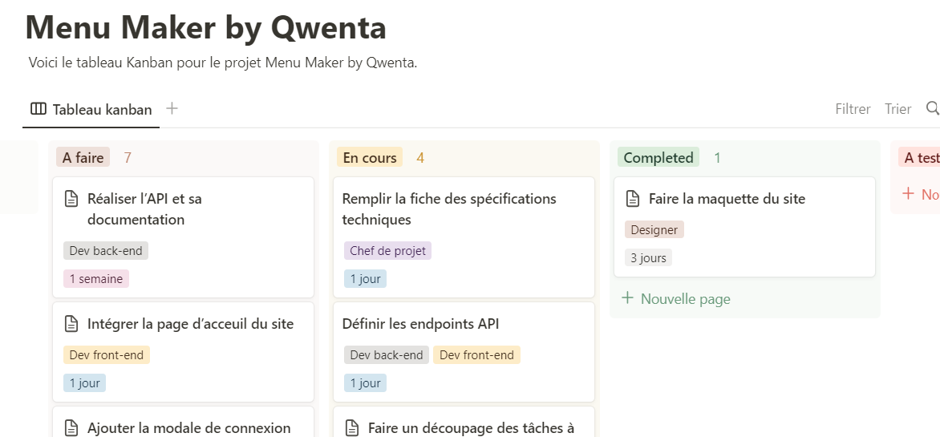
Tableau Kanban
Lien du Kanban

Slide 4
Organisation
Les catégories
A faire
En cours
Terminé
A tester
La durée
1 demi journée
1 semaine
L’affectation
Le chef de Projet
Le dev back
Le dev front

Slide 5
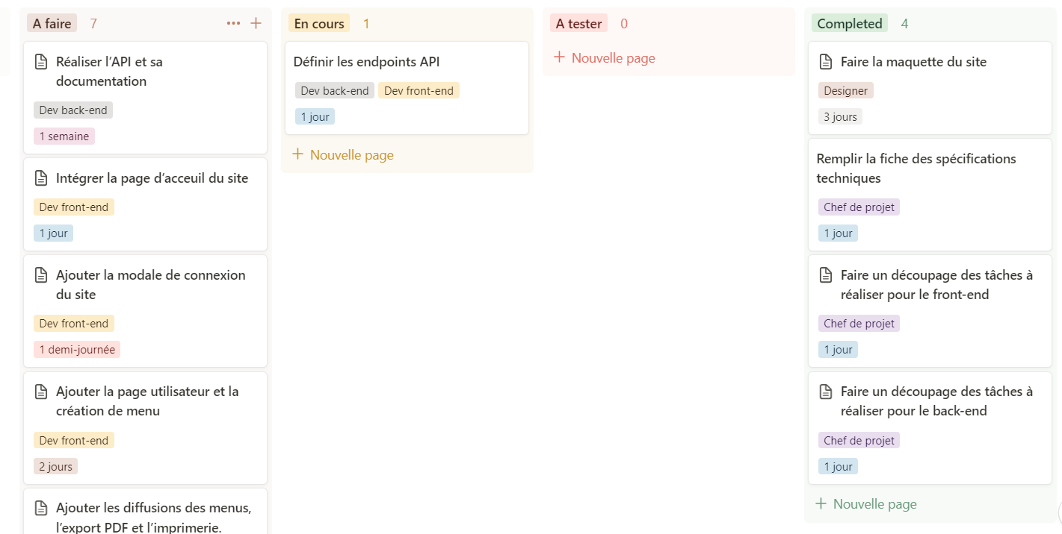

Slide 6
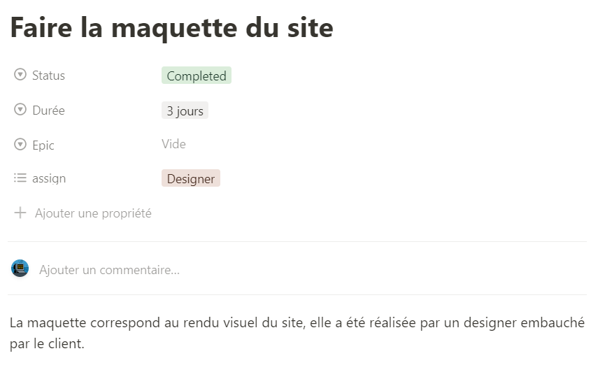
Ajout Description et commentaires

Slide 7
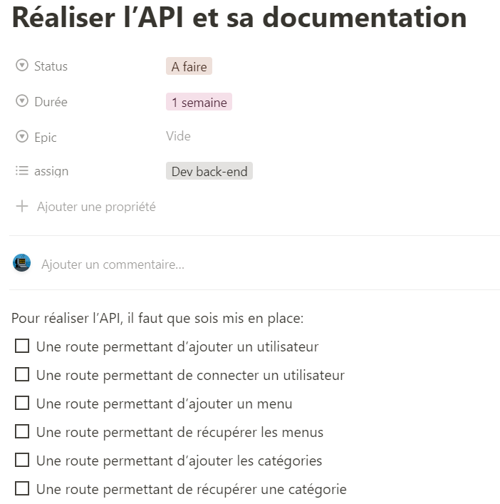
Ajout liste des tâches

Slide 8
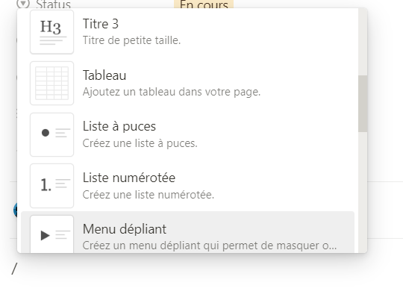
Autres fonctionnalités

